Slide 1


01
Notes:
Thiết kế: Hương Thảo – Zalo 0972115126

Slide 2


1. Quy tắc viết hoa nào đúng?
A. Phú Thọ
B. Phú THọ
C. Phú thọ
D. phú thọ
Notes:
Bấm vào hộp màu nâu để quay lại

Slide 3
2. Quy tắc viết tên tổ chức nào đúng?
A. Trường tiểu học Ngọc Đồng
B. Trường Tiểu học Ngọc Đồng
C. trường Tiểu Học Ngọc đồng
D. Trường tiểu học Ngọc đồng
Notes:
Bấm vào hộp màu nâu để quay lại

Slide 4
3. Quy tắc viết tên cơ quan nào đúng?
B. Bộ giáo dục và đào tạo
A. Bộ Giáo Dục Và Đào Tạo
C. Bộ Giáo dục và Đào tạo
D. Bộ Giáo Dục và đào tạo
Notes:
Bấm vào hộp màu nâu để quay lại

Slide 5
4. Nêu quy tắc viết hoa tên cơ quan tổ chức, đoàn thể?
Viết hoa chữ cái đầu của âm tiết đầu tiên và các âm tiết đầu của các bộ phận tạo thành tên riêng
Notes:
Bấm vào hộp màu nâu để quay lại

Slide 6

Notes:
Thiết kế: Hương Thảo – Zalo 0972115126

Slide 7
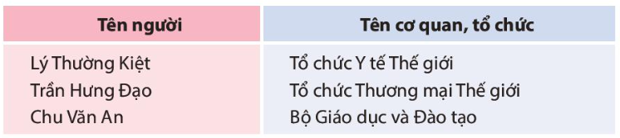
1. Nêu sự khác nhau về cách viết hoa tên người với tên cơ quan, tổ chức dưới đây:

Slide 8
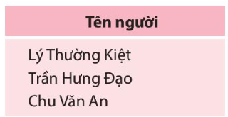
Tên riêng chỉ người: viết hoa tất cái chữ cái đầu của các tiếng trong tên.

Slide 9
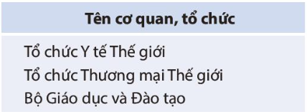
Tên riêng chỉ cơ quan tổ chức: viết hoa chữ cái đầu ở tiếng đầu các bộ phận tạo nên tính chất “riêng” của tên đó.

Slide 10
2. Nhận xét cách viết hoa tên cơ quan, tổ chức sau:
- Uỷ ban Bảo vệ và Chăm sóc trẻ em Việt Nam
- Hội Bảo vệ Quyền trẻ em Việt Nam
- Trung tâm Chiếu phim Quốc gia
Viết hoa chữ cái đầu của các từ ngữ chỉ loại hình cơ quan, tổ chức, chức năng, lĩnh vực hoạt động của cơ quan, tổ chức.

Slide 11
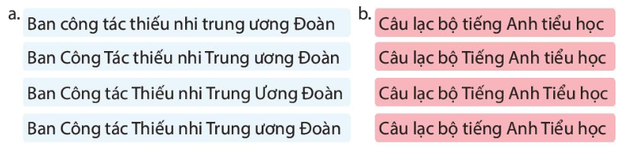
3. Trường hợp nào dưới đây viết hoa đúng tên cơ quan, tổ chức?

